Slide 1

Data Science
Feature Reduction

Slide 2
Diminution des features
EMLearn limite le nombre de features à 100
MNIST possède 784 features
La rapidité est liée au nombre de feature
Il existe de nombreuses méthodes pour diminuer le nombre de dimension d'un tenseur
PCA
Analyse en composante principale
Hélas non disponible sur EMLearn
En cours de développement
Développement propriétaire

Slide 3
Les principes
Comment réduire les features
Il existe plusieurs principes pour réduire les features
Certains principes dépendent du type de données
Principe des corrélations
Il existe des outils puissants de corrélations entre les features x
Ils permettent de choisir les features les plus importantes

Slide 4
Pearson
Les corrélations de Pearsons permettent de mesurer les corrélations en colonnes
Ainsi de mesurer les corrélations entre x et y
Outils statistique puissant de Pandas
pd.corr()
Il suffit ensuite de choisir les meilleures colonnes, par exemple le TOP 5

Slide 5
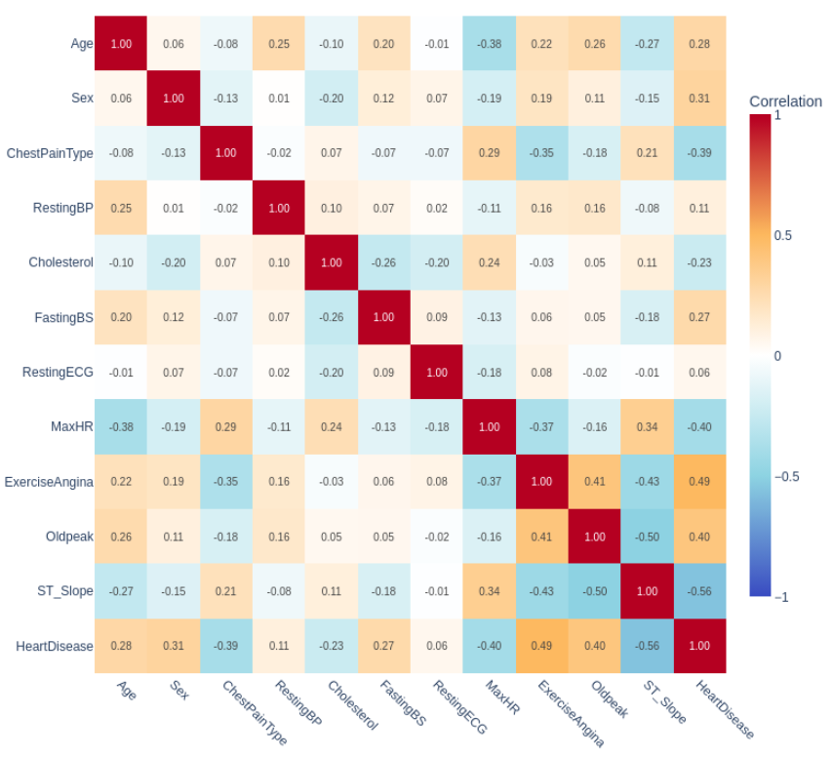
Pearson

Slide 6
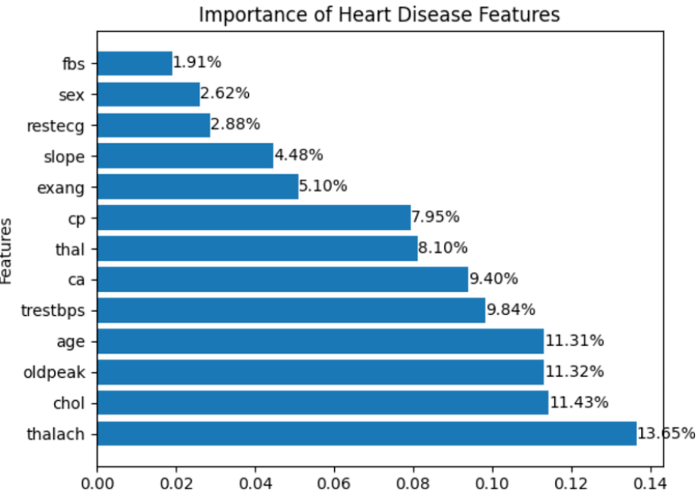
Importance Features
Random Forest Importances Features est un extraordinaire outil de corrélation

Slide 7
Stochastique
Ajouter une colonne Random
Elle apparaitra dans les features importances
Nous pouvons enlever sans risque les features en dessous du score de rnd ainsi que les features proche de rnd

Slide 8
Les normalisations L1 et L2
La normalisation L1 est simplement la moyenne de plusieurs features
L1(x, y, z) = (x + y + z) / 3
La normalisation L2 est la racine carrée des carrés de plusieurs features
L2(x, y, z) = (x² + y² + z²) ** 0.5
Pour des raisons de rapidité souvent la racine carrée est remplacée par une moyenne
Ces normalisations ne fonctionnent pas en 8 et 16 bits (risque de dépassement surtout en 8 bits) il faut alors passer temporairement en 32 bits
Consomaation de mémoire

Slide 9
Normalisation par chevauchement
Il s'agit d'appliquer des normalisation L1 ou L2 sur quelques colonnes avec chevauchement
Inspiré de PCA
Définition
La fenêtre est le nombre de colonne fusionnée
Par exemple 10
stride est le pas de déplacement, par exemple 5
Dans ce cas pour 30 features, on fusionne 10 features puis on décale de 5 (chevauchement de 5)
Nous obtenons 12 features (6 pour L1 et 6 pour L2)
pca_lite.PCALite(10, 5)

Slide 10
TP 8
Réduction de dimension pour Breast Cancer
Appliquer un TOP 5
Eliminer les features non pertinentes par RF
Appliquer des normalisations L1 et L2 par chevauchement 10, 5

Slide 11
Séries corrélées
Une série corrélée est une série où les rows sont dépendantes les unes des autres
x(i+1) est corrélée à x(i)
Par exemple
Les séries temporelles
Les images, vidéos, sons
Les mesures électroniques et electro-magnétiques
Il est possible d'abaisser les data des séries corrélées par de nombreux moyens

Slide 12
Traitement du signal
Pour tout signal temporelle il est possible de transformer les données par des transformées de Fourier (FFT)
Disponible dans Scipy et EMLearn
D'autres transformées existent
En général ces transformée peuvent abaisser fortement le nombre de ligne

Slide 13

Convolutions
Il existe d'autres outils pour fusionner des lignes
Les convolutions
Vu dans le chapitre CNN
Des exemples de convolutions
Moyenne et médiane mobile
Les dérivées
Normalisations L1 et L2

Slide 14
Le Poolling
Le pooling permet de fusionner des convolutions
Par exemple faire une moyenne des moyennes mobiles avec un pas 10 mesures sans chevauchement
Utilisations de fonction statistiques comme médiane, quantile, …
Un autre outil est les dérivées partielles

Slide 15
Mixage des méthodes
Il est possible de fusionner toutes les méthodes vues
TOP 5 + PCA sur les autres colonnes

Slide 16
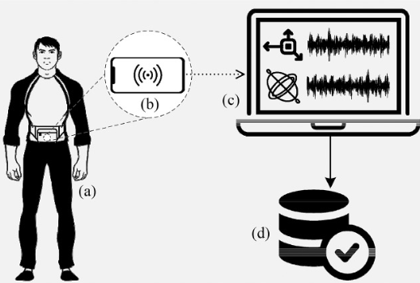
TP 9
HAR – Human Action Recognition

Slide 17
HAR
HAR est un dataset
https://archive.ics.uci.edu/dataset/240/human+activity+recognition+using+smartphones
Il enregistre les activités de votre téléphone
Une IA essaye de déterminer votre type d'activité parmis
0 WALKING,
1 WALKING_UPSTAIRS,
2 WALKING_DOWNSTAIRS,
3 SITTING,
4 STANDING,
5 LAYING
Les activités enregistrées sont les données de l'accéléromètres sur 3 axes et du gyroscope sur 3 axes toutes les 10ms (100Hz)
Pour le TP nous allons utiliser uniquement l'accéléromètre avec les données notées x, y, z

Slide 18
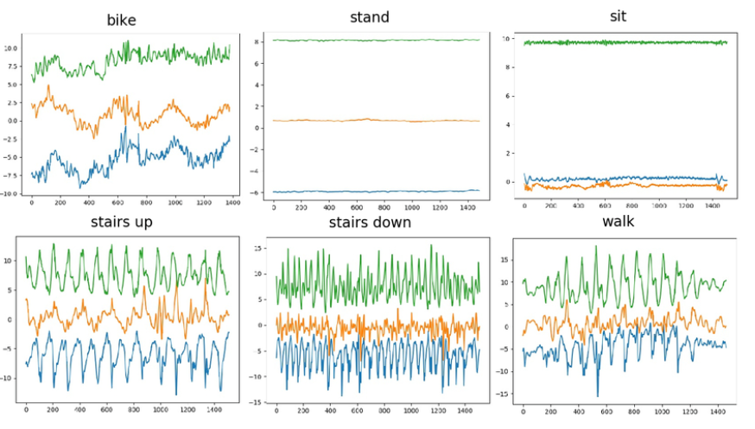
HAR

Slide 19
HAR
Pour déterminer une activité nous avons besoins de 128 mesures soit 1.28s
Nous avons donc 3*128=384 features ce qui est trop pour RF
L'algorithme d'abaissement de dimension est le suivant :
Sur x, y, z nous prenons une fenêtre mobile de 128 mesures
Nous allons appliquer les 10 fonctions statistiques suivantes sur x, y et 10: median, q25, q75, q75-q25, min, max, std, energy=0, entropy
Cela nous donne 3*10 features
La série étant temporelle nous appliquons une normalisation L1, nous passons donc de 3*128 à 128 features
Sur L1 nous appliquons les 8 fonctions statistiques suivantes median, q25, q75, q75-q25, min, max, std
Cela nous donne 8 features
Nous faisons la même chose avec une normalisation L2 et obtenons 8 features

Slide 20
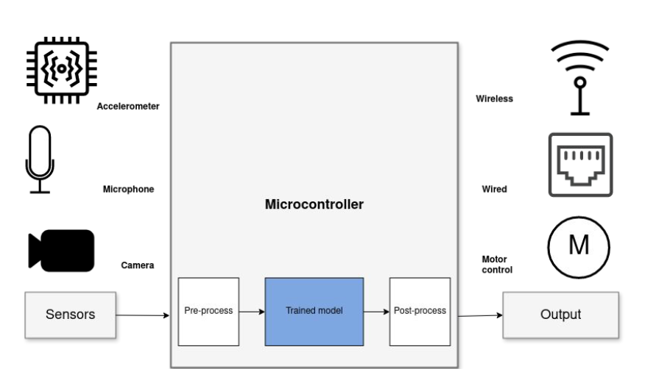
Worflow

Slide 21
HAR
Nous avons donc obtenu 3*10+8+8=46 features
Sur la série x,y,z nous appliquons une dérivée (appelée Jerk f(x+1)=f(x+1)-f(x))
Sur cette nouvelle série nous appliquons les mêmes calculs et obtenons 46 features supplémentaires
Nous avons donc en tout 46+46=92 features (réduction de 384 à 92)
Les capteurs sont 16 bits donc 1.28s = 92*2=184 octets
L'apprentissage est programmé dans har_trees/har_train.py
Les fonctions de réductions sont programmées har_tree/timebase.py
Les fonctions de fenêtrage sont programmées dans har_tree/windower.py
La fonction qui traduit des CSV x,y,z en array de 92 features en 16 bits est programmées dans har_csv_to_npy.py

